Slide 1
Народный бюджет территориальное управление «БЕЛОЗЕРСКОЕОЕ»
2025 год
«Изготовление и установка таблички для информационного стенда в сквере «Братья Шамарины»

Slide 2
Проблемы, на решение которых направлен проект:
В сквере Братьев Шамариных планируется изготовить и установить на стенд табличку с информацией о заслугах братьев Шамариных перед Родиной. Парк приобретет законченный эстетический вид.

Slide 3
Финансирование проекта, тыс. руб.

Slide 4
Результаты реализации проекта
Эффективность проекта несомненна
улучшение информирования граждан
изготовление и установка пластиковой таблички с печатью высокого качества и глянцевой ламинацией на металлический стенд

Slide 5
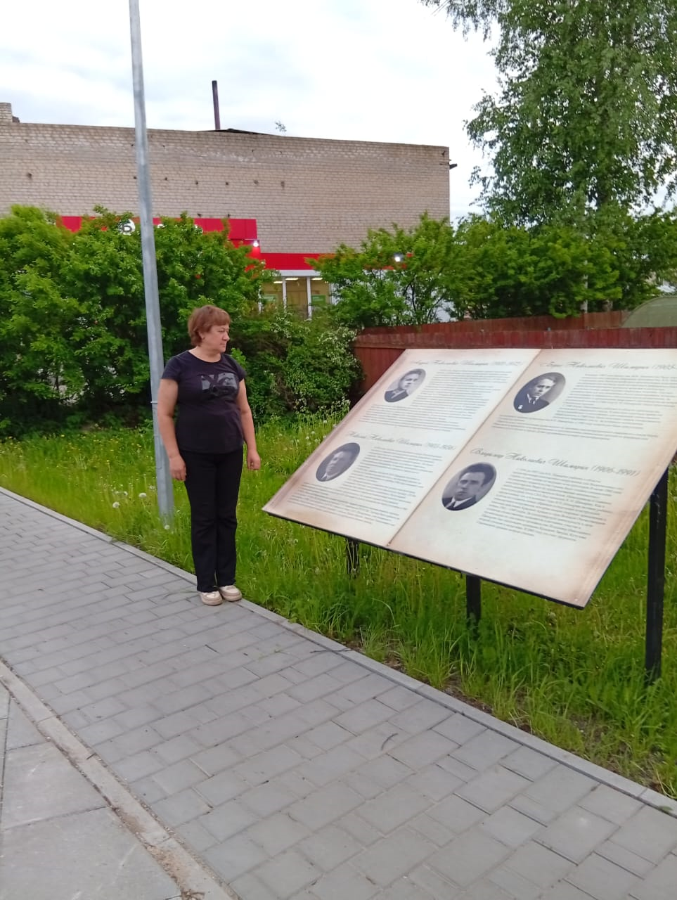
ФОТООТЧЕТ

